Slide 1
F-RG 02 Rev. 2.0
Reunión de Revisión Gerencial Enero 2023
RRHH
08-02-2023
Con información del mes de Enero 2023
Planta Ciudad Guzmán

Slide 2
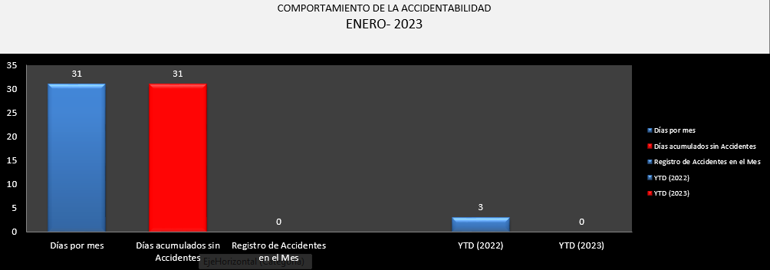
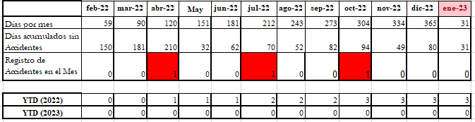
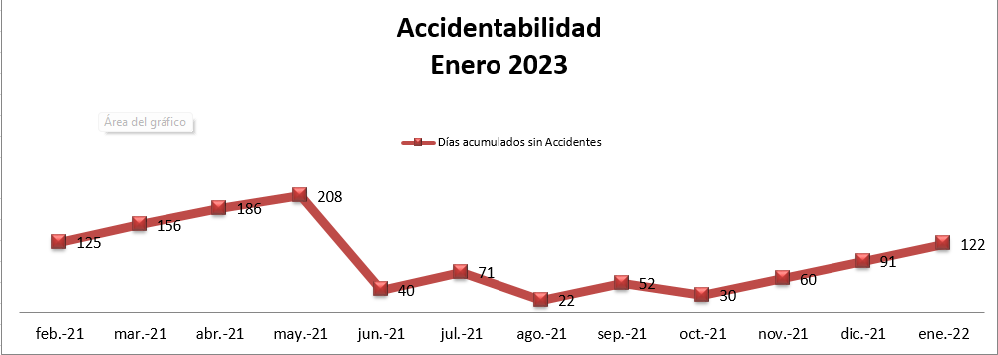
Accidentabilidad
Métrico
< 0 Accidentes
SE CUMPLIO EL METRICO
EN ENERO NO
SE PRESENTO NINGÚN ACCIDENTE
LIC. PERLA MEDINA

Slide 3
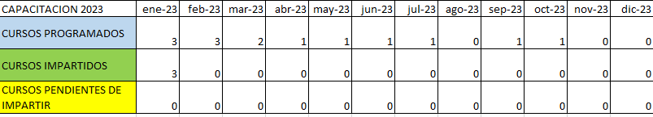
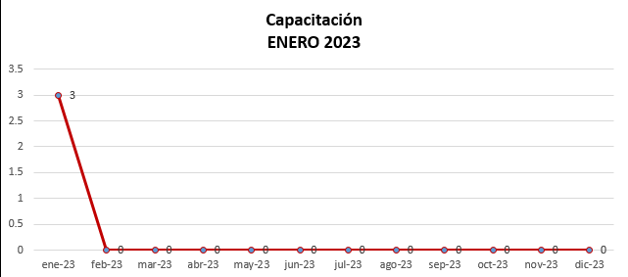
Capacitación
En enero se impartieron los siguientes cursos:
-APQP
-CONSTITUCION Y FUNCIONAMIENTO DE LAS COMISIONES DE SH
-MSA

Slide 4
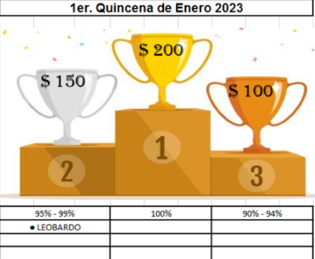
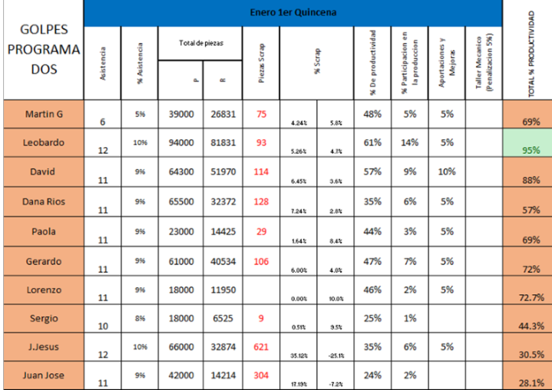
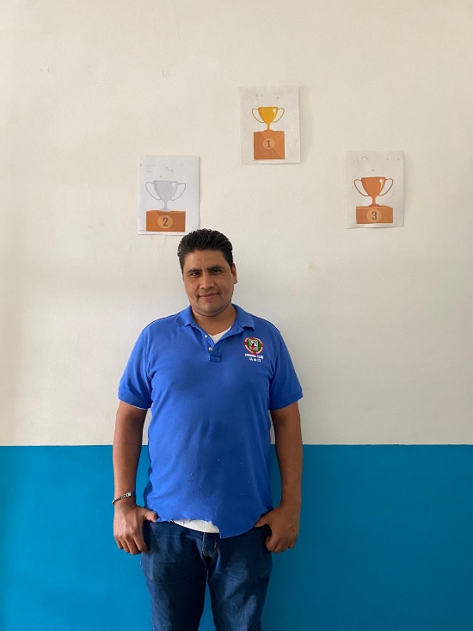
TROQUELADO
PRIMER QUINCENA DE Enero 2023

Slide 5
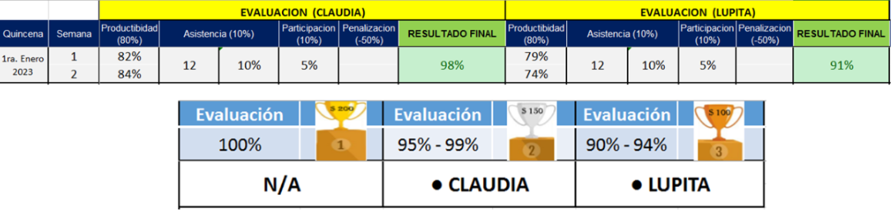
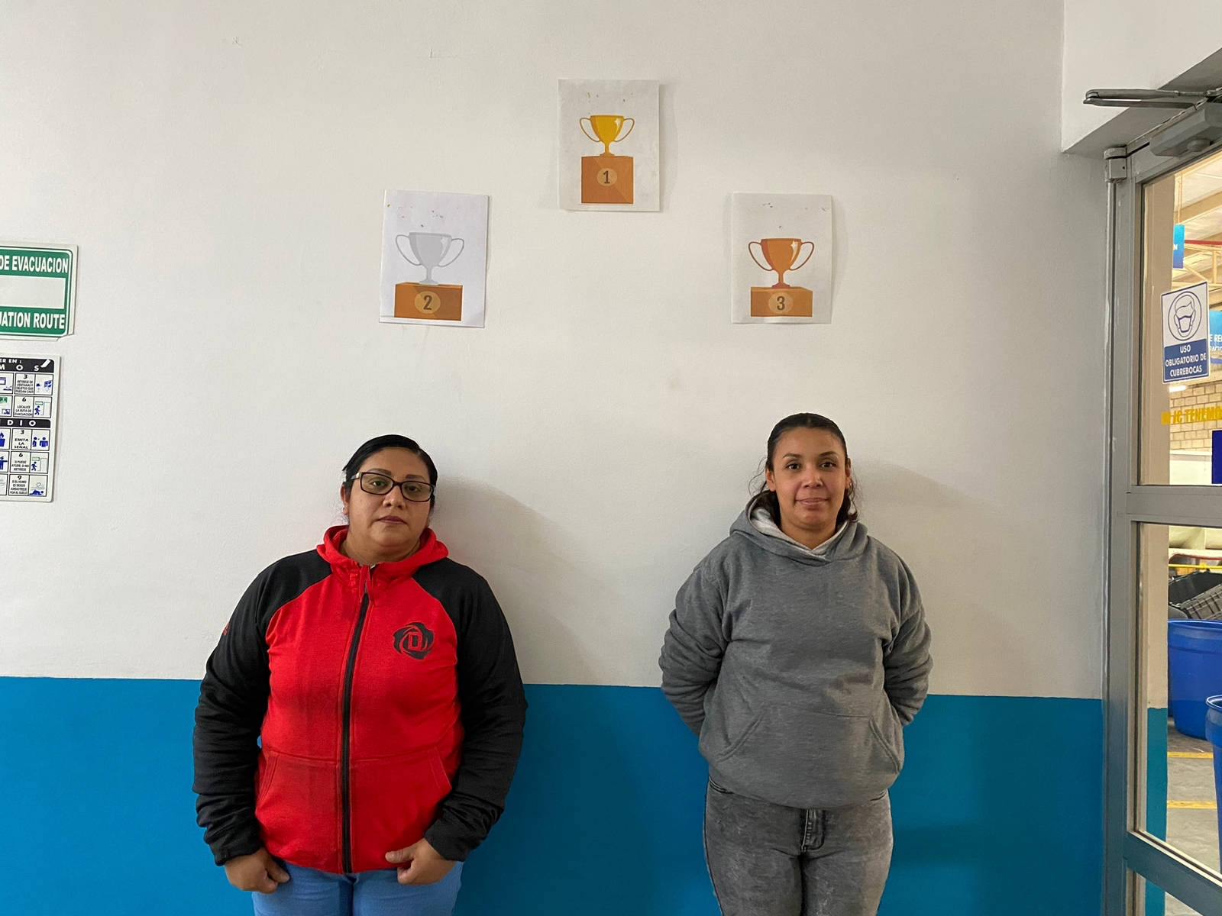
INSPECCIÓN
PRIMER QUINCENA DE ENERO 2023

Slide 6
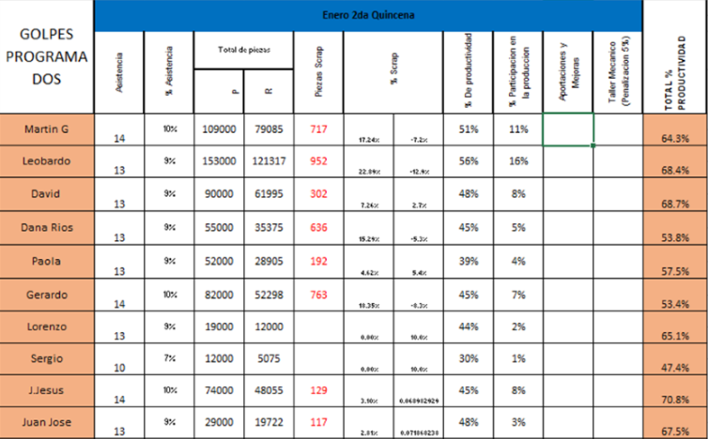
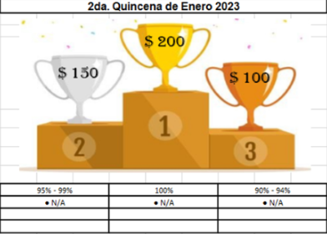
TROQUELADO
SEGUNDA QUINCENA DE ENERO 2023
En la segunda quincena bajo la productividad

Slide 7
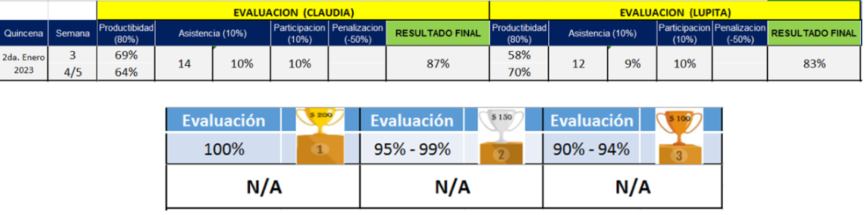
INSPECCIÓN
SEGUNDA QUINCENA
DE ENERO 2023
En la segunda quincena bajo la productividad

Slide 8

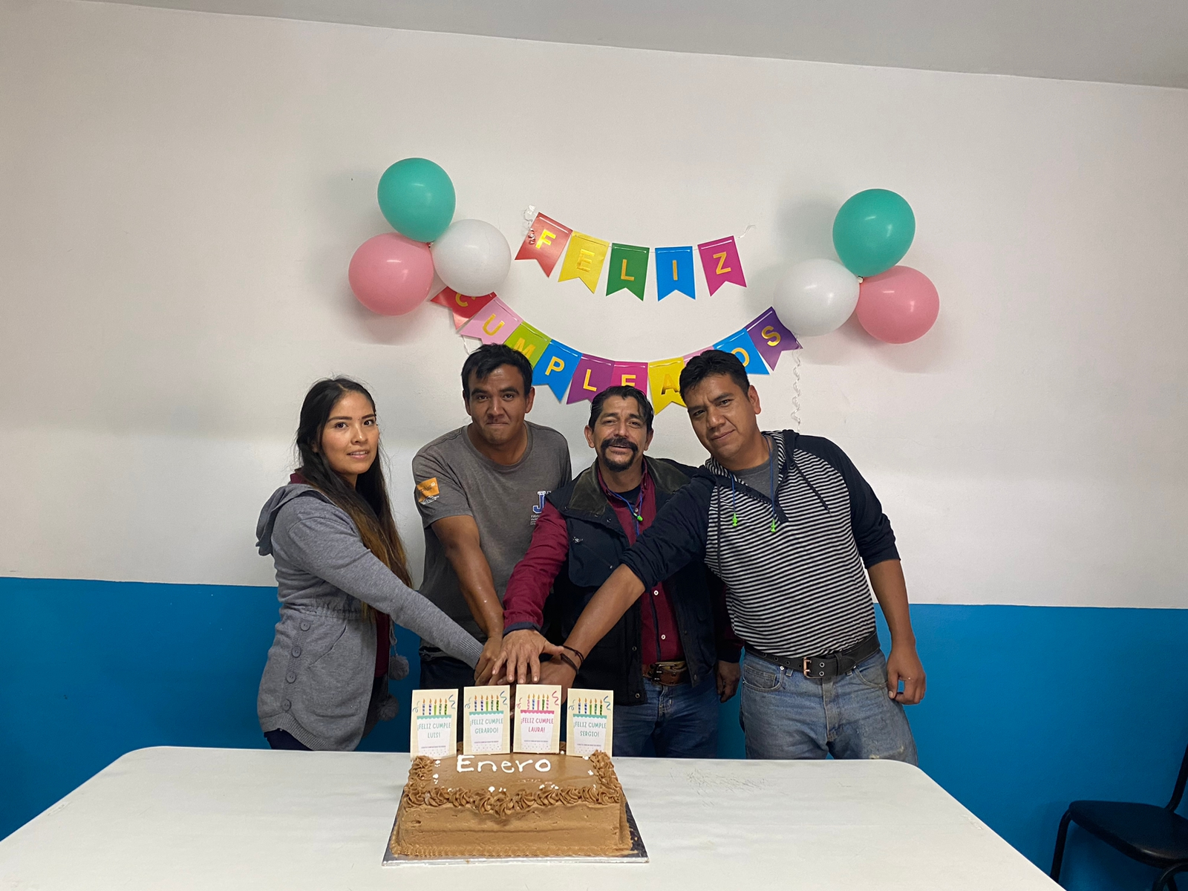
CELEBRACIÓN DE CUMPLEAÑOS DEL MES DE ENERO 2023

Slide 9

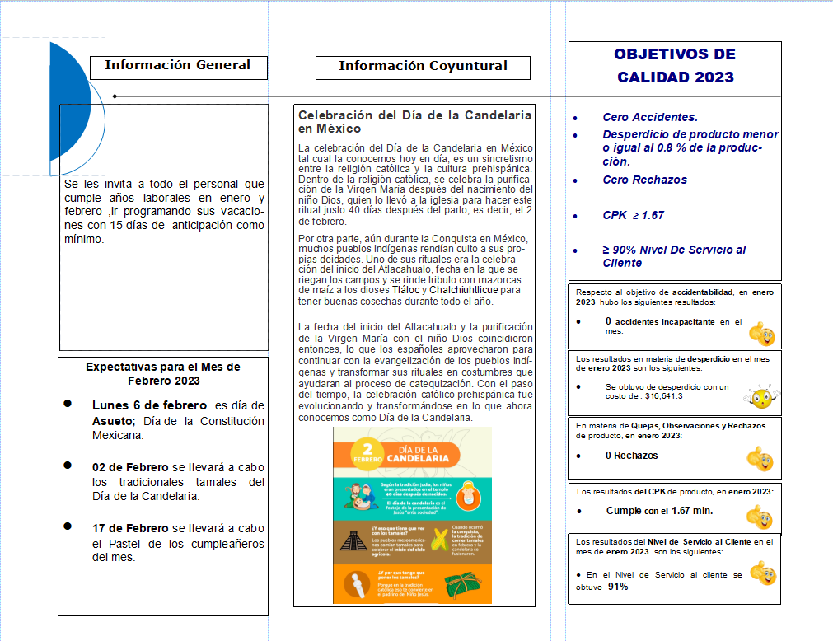
BOLETIN MENSUAL DE COMUNICACIÓN INTERNA DEL MES DE ENERO 2023

Slide 10
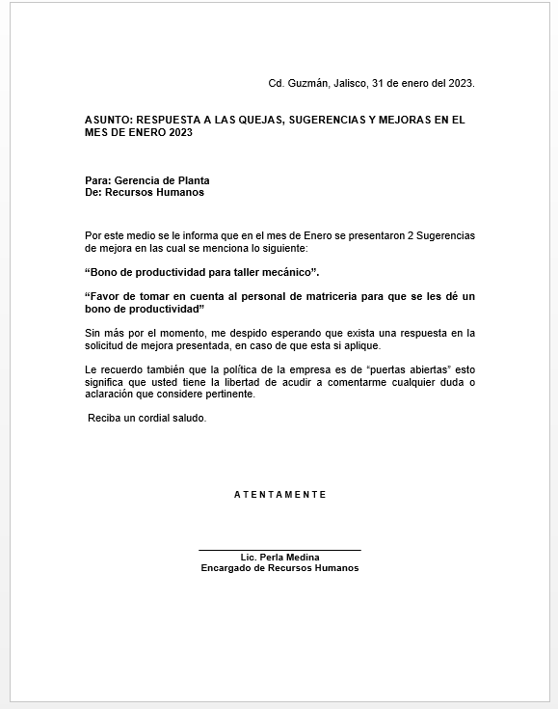
BUZON DE QUEJAS, SUJERENCIAS Y MEJORAS

Slide 11
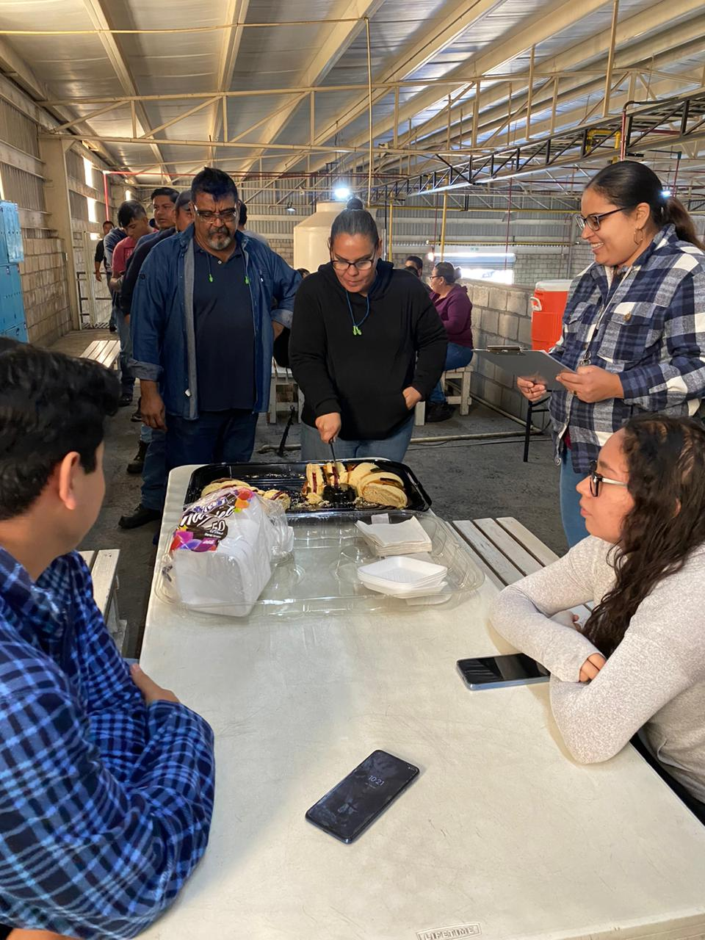

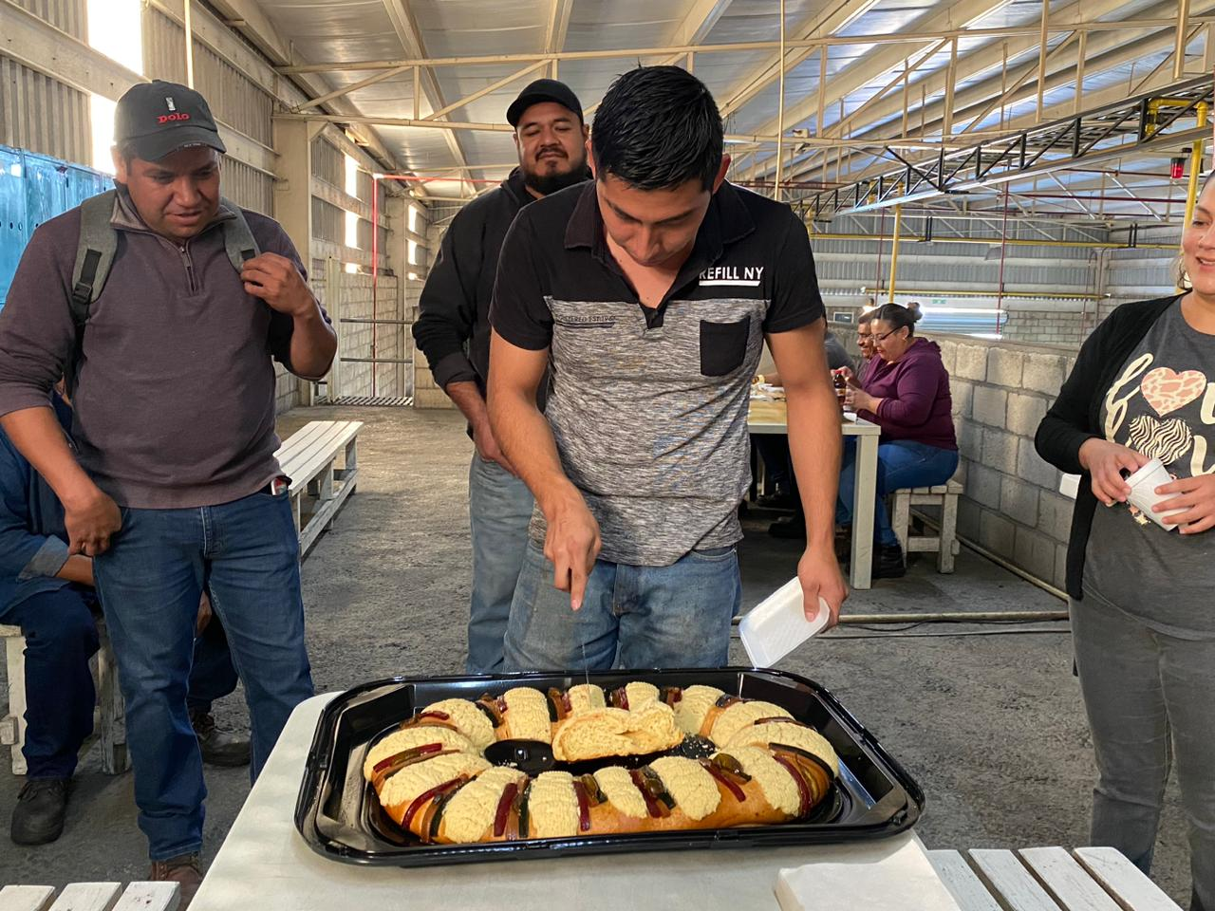
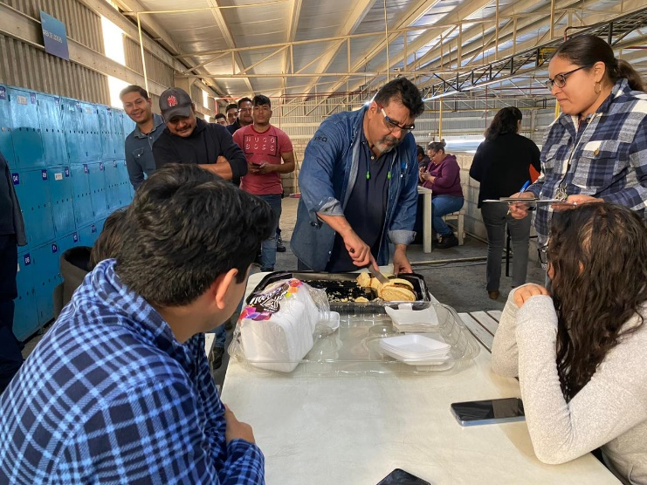
EVENTOS 2023
Se realizo la tradicional rosca de reyes magos

